Slide 1
Introduzione al Gruppo

Slide 2
Il Gruppo in Psicologia Sociale
Il gruppo è un tema fondamentale della Psicologia Sociale; e a tale tema sono dedicate specificatamente questa lezione (10) e le prossime (11, 12).
Questa prima lezione vuol essere una introduzione al problema del gruppo, prima di passare alla lettura del testo di Lewin (cap. VIII dell’Antologia).
Si ricorda che ci siamo già occupati del problema del gruppo in relazione:
All’influenza delle norme di gruppo sulle abitudini alimentari (file 3: cap I dell’Antologia, cap.II parte seconda di “Ricerche e protagonisti…”)
All’influenza del gruppo sul cambiamento degli atteggiamenti politici (file 4: la ricerca di Newcomb, cap I di “Ricerche e protagonisti…”)
Al gruppo come esempio emblematico di campo (file 6: cap III dell’Antologia

Slide 3
Gruppo
Il gruppo definito da variabili oggettive predeterminate: fascia di età, professione, reddito, residenza, etnia, ecc.
Un problema complicato: cosa è un gruppo dal punto di vista psicologico o soggettivo?
NB: Alcuni fenomeni psicologici si presentano in tutti i gruppi, indipendentemente dalle loro dimensioni, siano essi “piccoli gruppi” o folle

Slide 4
Folla
Alcuni fenomeni noti da sempre:
La folla è un’entità psicologica diversa dall’individuo e dagli individui che la compongono
“la folla è un animale senza testa”

Slide 5
Folla
Nella folla gli individui non mantengono più le distanze fisiche e psicologiche
L’individuo nella folla cambia in modo radicale
Fenomeni studiati dalla psicologia delle folle

Slide 6
La psicologia delle folle
Francia fine secolo.
Tarde: “Le leggi dell’imitazione” (1890)
Le Bon: “La psicologia delle folle” (1895)
Per Le Bon:
2 psicologie: la psicologia del leader/ la psicologia dei gregari→Leader si nasce
Nello stesso tempo, il leader deve comunicare in un ‘certo’ modo:
Comunicazione → Funzione di leader (leader si può diventare?)
Un’ipotesi estrema (ma non tanto): il leader come ipnotizzatore.

Slide 7
La psicologia delle folle - Freud
Freud: “Psicologia delle masse e analisi dell’io” (1921)
Le folle “organizzate”. 2 esempi paradigmatici: La Chiesa cattolica e l’esercito napoleonico e la loro incredibile persistenza
Dall’ipotesi dell’ipnosi a quella dell’innamoramento: i membri hanno nei confronti del leader una forma di innamoramento (infatuazione): relazione verticale e unidirezionale
→questo spiega la persistenza di certe folle/gruppi al di là di qualsiasi ragionevolezza o convenienza individuale.

Slide 8
La psicologia delle folle - Freud
I membri si “identificano” (“simpatizzano”) tra loro (relazioni orizzontali) in quanto hanno qualcosa di molto importante in comune: il leader di cui sono “innamorati” che è diventato il modello, l’ideale del loro io, una parte di se stessi: questo spiega la forza aggregante (“centripeta”) della folla/gruppo: i membri non mantengono più le distanze fisiche e psicologiche (non sono più come i porcospini)

Slide 10
Psicologia delle folle: aspetti essenziali per la dinamica di gruppo
Rilievo essenziale dell’affettività e delle emozioni
Il radicale cambiamento del soggetto nella folla/nel gruppo
Il ruolo dell’imitazione
Il ruolo centrale del leader
Il ‘carisma’ del leader = le qualità del leader
La funzione essenziale della comunicazione; di come il leader comunica

Slide 11
Un primo problema ‘affettivo’
Si può porre a questo punto un primo problema relativo alla affettività nei gruppi (grandi o piccoli che siano)
Il leader che è amato dai membri del gruppo può/deve amarli?
Alcune riflessioni:
Il raggiungimento dell’obiettivo può richiedere il sacrificio di alcuni componenti (o dello stesso gruppo)
Il leader deve saper usare l’affettività come una risorsa o un capitale
Il leader deve saper mostrare (“parere”) affettività, di amare?
Ricordiamo il parere di chi di leader (allora si chiamavano ‘principi’, o ‘capitani’) se ne intendeva:

Slide 12
XVIII Quomodo fides a princibus sit servanda
A un principe adunque non è necessario di averle tutte le soprascritte qualità, ma è bene necessario parere di averle. Anzi ardirò di dire questo, che avendole e osservandole sempre, sono dannose, e parendo di averle sono utili; come parere pietoso, fedele, umano, intero, religioso, ed essere; ma stare in modo edificato con l’animo che, bisognando non essere, tu possa e sappi mutare nel contrario.(N.Machiavelli, Il Principe, 1513)

Slide 13
Il gruppo negli Stati Uniti D’America: da fenomeno patologico a elemento costitutivo della società
Se generalmente in Europa il gruppo è soprattutto la folla e questa è prevalentemente vista come fonte di disordine sociale, negli USA il gruppo è da sempre elemento costitutivo della società.
Non è un caso quindi che la psicologia sociale dei gruppi nasca negli USA

Slide 14
L’idea di gruppo nella psicologia statunitense
Nella Psicologia statunitense esisteva una concezione avanzata di cosa fosse un gruppo dal punto di vista psicologico o soggettivo, sin dai primi del ‘900.
Definizione di gruppo primario Cooley (1)
“Per gruppi primari intendo quelli che sono caratterizzati da un’associazione e cooperazione intima, faccia a faccia. Sono primari per vari motivi, ma soprattutto in quanto formano la natura sociale e gli ideali dell’individuo. Psicologicamente il risultato di un’associazione intima è una particolare fusione delle individualità in una totalità comune, cosicché, sotto vari aspetti, l’io si identifica con la vita e gli scopi comuni del gruppo. Forse il modo più semplice di descrivere questa totalità è quello di definirla un “noi”; essa implica quella particolare simpatia e mutua identificazione che si esprimono naturalmente nella parola “noi”. Il singolo vive del sentimento della totalità e trova in esso i principali scopi verso cui dirigere la propria volontà.” Continua
Tratto da Amerio “Fondamenti teorici di psicologia sociale” p. 73

Slide 15
La psicologia dei gruppi in America prima di Lewin
Definizione di gruppo primario Cooley (2)
“… I gruppi primari sono tali nel senso che offrono all’individuo la prima e più completa esperienza di unità sociale, e anche nel senso che essi non cambiano nella misura in cui cambiano altri rapporti più elaborati, ma costituiscono una fonte relativamente perenne da cui quegli altri prendono continuamente origine.
Questi gruppi sono dunque fonti di vita, non solo per l’individuo ma per le istituzioni sociali” [Cooley, 1909, pp. 24-28]
Tratto da Amerio “Fondamenti teorici di psicologia sociale” p. 73

Slide 16
Prime ricerche e interventi sui gruppi nelle organizzazioni lavorative
Una ricerca volta a studiare l’influenza sulla produttività dell’illuminazione e degli incentivi “scopre” il gruppo e il sentimento di gruppo:
Le ricerche di E. Mayo alla Western Electric Company di Hawthorne (1925-1932)
I gruppi si danno delle norme; in primo luogo degli standard produttivi (rapporto essenziale tra gruppo e norma)
Il gruppo protegge i suoi membri: il gruppo come ‘mediatore’ tra individui e organizzazione
individuo
gruppo
organizzazione

Slide 17
K. Lewin: una teoria per il gruppo psicologico
Lewin, psicologo tedesco immigrato negli USA (1933), formula una teoria sui gruppi:
Il gruppo è qualcosa di più e di diverso rispetto ai membri che lo compongono
Si ha un gruppo quando vi è un destino comune sentito come tale (“interdipendence of fate”); quando un obiettivo viene assunto, sentito, vissuto come comune.
Il gruppo come “campo”: i fenomeni sono spiegati non dagli elementi, o individui che costituiscono il gruppo, ma dalle interazioni tra gli elementi, tra le “forze” che da questi originano (cfr.File 6, cap III Antologia)

Slide 18
Interdependence of fate = destino comune
L’esperienza di ebreo tedesco→Idea della interdipendence of fate (Biografia, p.359)
“Hannah Aredt scrisse a Jaspers che essere ebrei significa obbedire a un destino; lei voleva liberarsi dal destino. Con la violenza dei fatti Hitler le fece comprendere che era ebrea, nient’altro che ebrea: quello era il suo destino, e lei doveva seguirlo sino in fondo, non se ne sarebbe mai più distaccata” [Piero Citati, Hannah Arendt in La Repubblica, 15 luglio 2003]

Slide 19
La Sociometria
Un metodo per analizzare (soprattutto descrivere) i gruppi elaborato da Jacob Moreno (Bucarest 1892, New York 1974)
Le slides 20-22-25 -26-27 sono tratte da G.F. Minguzzi “Dinamica psicologica dei gruppi sociali”- Bologna: Il Mulino.

Slide 20
Matrice
sociometrica
 | Scelte o rifiuti ricevuti da:
 |  | A | B | C | D | E | F | G | H | I | L
 | A |  | + |  |  | + | -
 | B |  |  | +
 | C |  | + |  |  | + |  |  | -
 | D |  |  |  |  | + |  |  | -
 | E | + | + | + | +
 | F | + |  |  |  |  |  | +
 | G |  |  |  |  |  | + |  |  | +
 | H |  |  |  |  | - |  | +
 | I |  |  | + |  |  |  |  | -
 | L |  |  |  |  |  |  |  | +
Le scelte sono indicate con un + i rifiuti con un -. Sulle colonne sono registrate le scelte ed i rifiuti ricevuti, sulle righe le scelte ed i rifiuti fatti. Le lettere (A….L) indicano i componenti di questo “piccolo gruppo”
Scelte o rifiuti fatti da:

Slide 21
Matrice sociometrica
L’insieme delle risposte permette di costruire il sociogramma, cioè un grafico che può fornire dati interessanti per alcuni aspetti. Per esempio dall’esame del sociogramma della diapositiva che segue si rileva che alcune persone, A B C D E, sono intimamente legate fra loro, e quindi probabilmente formano un sottogruppo più vicino al leader, (verosimilmente E)
H è rifiutato da molti membri: è verosimilmente il capro espiatorio
L è isolato, “marginale”, non viene né scelto né rifiutato
Il gruppo come molti gruppi si scompone in due sottogruppi

Slide 22
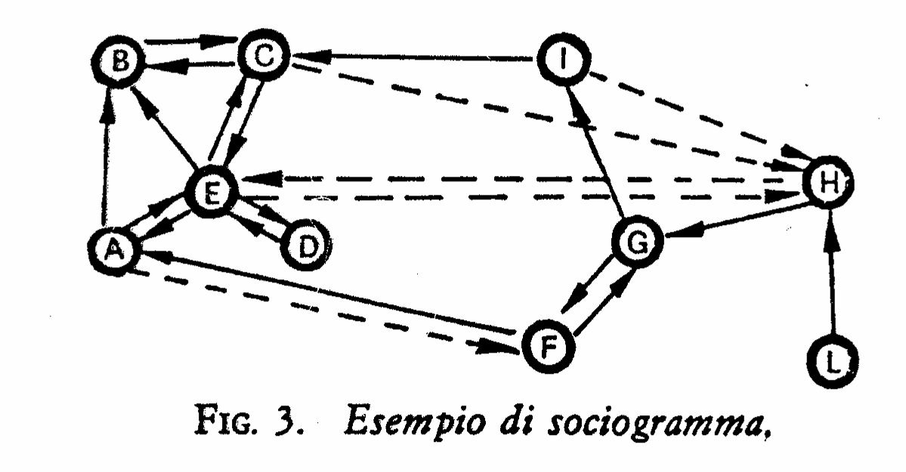
Le scelte sono simbolizzate dalle frecce a linea continua, i rifiuti dalle frecce a tratteggio. La posizione relativa dei cerchi è calcolata in modo da tener conto dei rapporti affettivi: ad una scelta reciproca corrisponde il massimo di vicinanza, a ad un rifiuto reciproco il massimo di distanza.

Slide 23
I sociogrammi di Moreno
Descrivono (una sorta di fotografia) solo le relazioni di accettazione e rifiuto interne a un gruppo in un momento dato; e nelle intenzioni del loro inventore servivano per individuare i leader
Forniscono quindi solo un’idea molto parziale delle relazioni dinamiche interne a un gruppo inteso come campo (Lewin)
In ogni caso vanno usati con cautela e con l’assistenza di un esperto per evitare conseguenze negative sull’atmosfera di gruppo

Slide 24
Struttura interna dei gruppi
Anche nel grafico che segue, tratto dall’osservazione di un gruppo di adolescenti, si vede come un piccolo gruppo possa strutturasi in diversi (in questo caso 4) sottogruppi. Vi sono alcuni membri più “vicini” al leader, altri più periferici.
Risulta dalla vostra esperienza che questo si verifica anche nel vostro gruppo di lavoro?
E’ inoltre interessante osservare che strutture speculari siano state riscontrate in gruppi di primati non umani: questo indica che il gruppo è profondamente radicato nel nostro sviluppo filogenetico. L’appartenenza al gruppo serviva alla sopravivenza dell’individuo.

Slide 25
Schema della struttura del gruppo di Norton Street secondo Whyte
DOC
MIKE
DANNY
LONG JOHN
NUTSY
ANGELO
FRANK
FRED
CARL
JOE
LOU
TOMMY
ALEC

Slide 26
Indagine di laboratorio di Leavitt (1951)
Formò gruppi di 5 persone e ad ognuna distribuiva un cartoncino con impresse 5 delle 6 figure qui sotto:
Una sola figura è in comune a tutti e 5 i cartoncini, e i soggetti devono individuarla, potendo comunicare per mezzo di messaggi scritti la cui circolazione era controllata dallo sperimentatore.

Slide 27
Variabile dell’esperimento era rappresentata dal percorso dei messaggi
Le reti di comunicazione
Rete a croce
Rete a Y
Rete a catena
Rete a cerchio
Vai alla 2ª pagina riferita al
testo PSICOLOGIA DEI GRUPPI

Slide 28
Quale effetto hanno le reti di comunicazione variamente orientate all’interno di un gruppo?
Si devono considerare due variabili: l’indice di distanza, cioè il numero minimo di legami che un membro del gruppo deve attraversare per poter comunicare con un altro membro; l’indice di centralità, cioè quanto il flusso di comunicazione è centralizzato su una persona oppure distribuito fra i membri.
Leavitt ha dimostrato l’esistenza di un rapporto fra l’indice di centralità di una rete e alcuni aspetti della vita del gruppo: l’efficienza, la produttività, il clima sociale e il grado di soddisfazione.
Nella rete a croce il leader è designato, in quella a cerchio emerge come leader il più abile.
Se il compito è complesso e nelle situazioni di cambiamento è più efficace la rete a cerchio
La funzione di leader è connessa al controllo delle informazioni: si conferma il ruolo centrale della comunicazione

Slide 29
Quale effetto hanno le reti di comunicazione variamente orientate all’interno di un gruppo?
Più la rete è centralizzata, maggiormente si riducono le comunicazioni e più rapido è lo svolgimento del lavoro; con la centralità, però, diminuisce la soddisfazione dei membri che risulta elevata nelle reti poco centralizzate.
Il grado di soddisfazione è inversamente proporzionale al grado di centralità, gli individui “centrali” presentano elevati gradi di soddisfazione, mentre quelli “periferici” evidenziano stati di frustrazione.

